Slide 1

Работа с файлами

Slide 2
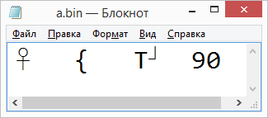
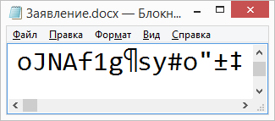
Какие бывают файлы?
Файлы
текстовые
двоичные
«plain text»:
для чтения человеком
текст, разбитый на строки;
из специальных символов только символы перехода на новую строку
любые символы
рисунки, звуки, видео, …
12
123
1234

Slide 3

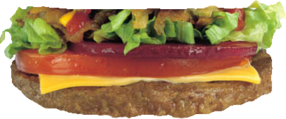

Принцип сэндвича
хлеб
открыть файл
начинка
работа с файлом
хлеб
закрыть файл
файловые переменные-указатели
по умолчанию – на чтение (режим "r")
Fin = open ("input.txt”)
Fout = open ("output.txt", "w”)
# здесь работаем с файлами
Fin.close()
Fout.close()
"r" - чтение
"w" – запись
"a" – добавление

Slide 4
Ввод данных
Fin = open("input.txt")
Чтение строки:
s = Fin.readline() # "1 2"
Чтение строки и разбивка по пробелам:
s = Fin.readline().split() # ["1","2"]
Чтение целых чисел:
s = Fin.readline().split() # ["1","2"]
a, b = int(s[0]), int(s[1])
Или с помощью генератора:
a, b = [int(x) for x in s]
или так:
a, b = map(int, s)

Slide 5

Вывод данных в файл
a = 1
b = 2
Fout = open( "output.txt", "w" )
Fout.write ( "{:d} + {:d} = {:d}\n".format(
a, b, a+b) )
Fout.close()
!
Все данные преобразовать в строку!

Slide 6
Чтение неизвестного количества данных
Задача. В файле записано в столбик неизвестное количество чисел. Найти их сумму.
пока не конец файла
прочитать число из файла
добавить его к сумме
Fin = open ("input.txt")
sum = 0
while True:
s = Fin.readline()
if not s: break
sum += int(s)
Fin.close()
если конец файла, вернёт пустую строку

Slide 7
Чтение неизвестного количества данных
Задача. В файле записано в столбик неизвестное количество чисел. Найти их сумму.
sum = 0
Fin = open ("input.txt")
lst = Fin.readlines()
for s in lst:
sum += int(s)
Fin.close()
прочитать все строки в список строк

Slide 8
Чтение неизвестного количества данных
Задача. В файле записано в столбик неизвестное количество чисел. Найти их сумму.
sum = 0
with open ("input.txt") as Fin:
for s in Fin:
sum += int(s)
или так:
sum = 0
for s in open ("input.txt"):
sum += int(s)
!
Не нужно закрывать файл!

Slide 9
Спасибо за внимание!

